Slide 1
将语句翻译成逻辑表达式
翻译的正确性非常重要；
翻译没有特定的步骤，主要工作：
定义个体域
寻找并定义谓词（特性谓词） 及其关系
选择量化形式（转化）
写出谓词公式
翻译结果不是唯一的，翻译的目标：生成简单且有用的逻辑表达式
Notes:
Translating into Logical Expressions

Slide 2

EXAMPLE 10
用量词和谓词表达语句：
“这个班上某个学生去过墨西哥”
“这个班上每个学生或去过墨西哥或去过加拿大”
设：M(x): x去过墨西哥. 个体域：这个班的所有学生
C(x): x去过加拿大.
∃x M(x)

Slide 3
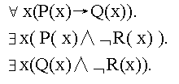
EXAMPLE 11
"所有狮子是凶猛的。"
"有些狮子不喝咖啡。"
"有些凶猛的动物不喝咖啡。"
设 P(x), Q(x)和 R(x) 分别表示 “x 是狮子”，“x 是凶猛的”和 “x 喝咖啡”。假定论域为所有动物的集合。
特性谓词与语义谓词关系*：
全称量化内两者间为条件关系→
存在量化内两者间为合取关系∧

Slide 4
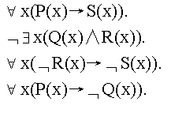
EXAMPLE 12
“所有蜂鸟都五彩斑斓."
“没有大鸟以蜜为生."
“不以蜜为生的鸟都色彩单调."
“蜂鸟都是小鸟."
令P(x), Q(x), R(x), S(x)分别表示： “x 是蜂鸟” “x 是大的” “x 以蜜为生” 和 “x 是色彩斑斓的”。
论域为所有的鸟
注意第二句，考虑其他形式？

Slide 5

谓词公式在系统规范说明的应用
例13：用谓词公式表达系统说明“每封大于1MB的邮件将被压缩”和“如果用户处于活动状态，那么至少有一个网络连接有效”
设S(m): “邮件m大于1MB”，C(m): “邮件m将被压缩”，m的论域是所有邮件。则该说明表示为：
$$∀m\left(S\left(m\right)→C\left(m\right)\right)$$
设S(m, y): “邮件m大于yMB” ，y是一个正实数。则：

Slide 6

谓词公式在系统规范说明的应用
例13：用谓词公式表达系统说明“每封大于1MB的邮件将被压缩”和“如果用户处于活动状态，那么至少有一个网络连接有效”
设A(u): “用户u处于活动状态”，S(n): “网络连接n处于有效状态”，u论域是所有用户，n论域所有网络连接。则该说明表示为：
$$∃uA\left(u\right)→∃nS\left(n\right)$$
设S(n, s): “网络连接n处于s状态”，s所有可能连接状态。

Slide 7
量词的嵌套 Nested Quantifiers
量词的作用域内仍存在量词就称为量词的嵌套。
∀x ∀y (x +y =y +x ) ，x和y的个体域是全体实数。
∀x ∃y (x + y=0)，x和y的个体域是全体实数。

Slide 8
量词的嵌套 Nested Quantifiers
嵌套量词的否定
求表达语句∀x ∃y (x y=1)的否定，使得量词前面没有否定联接词
∃ x ∀y ¬(x y=1) 或 ∃ x ∀y (x y≠1)
¬∀x P(x) ⇔ ∃x ¬P(x)
¬∃x P(x) ⇔ ∀x¬P(x)

Slide 9
EXAMPLE 14
翻译 ∀x (C(x)∨∃y(C(y)∧F(x, y)))
其中： C(x) 表示 “x 有一台计算机"
F(x, y)表示“x 和 y 是朋友"
x, y 的论域为： SWPU的所有学生集合.
直译：对于SWPU的每个学生x，要么x有一台计算机，要么有一个SWPU的学生y有一台计算机且x和y是朋友。
SWPU的每个学生有一台计算机或者他有学校的朋友有计算机

Slide 10
EXAMPLE 15
翻译语句：
∃x ∀y ∀z ((F(x,y)∧F(x,z)∧(y≠z))→ ¬ F(y,z))
其中F(x,y)表示“x 和 y 是朋友”, x,y,z的论域为： SWPU的所有学生集合
“有一个学生x，对所有学生y及不同于y的学生z，只要x和y是朋友并且x和z也是朋友，那么y和z就不是朋友。”
另种说法：“有个学生，他的朋友之间都不是朋友。”

Slide 11
EXAMPLE 16* *
Express the statement “每个人都恰有一个最好的朋友" as a logical expression.
令：B(x,y): “y 是 x 的最好的朋友”
存在唯一的翻译方法

Slide 12

EXAMPLE 17
Express the statement "If somebody is female and is a parent, then this person is someone's mother" as a logical expression.
将语句“如果某人是女性且为人父母，则这个人是某人的母亲”翻译成逻辑表达式。
令：F(x): x 是女性； P(x):x是父母；M(x,y):x是y的母亲。

Slide 13

EXAMPLE 18
Use quantifiers to express the statement
“有位妇女已搭乘过世界上每条航线上的航班."
P(w, f): w 搭乘过 f.
Q(f, a): f 是航线 a上的航班.

Slide 14
练习
设R(x) : x 在正确的位置； E(x) :x状况良好；T(x):x是个工具；
论域：你的所有东西
a) ∃x¬R(x)
b) ∀x (T(x) → (R(x)∧E(x)))
c) ∀x (R(x) ∧ E(x))
d) ∀x¬(R(x)∧E(x))
e) ∃ x (T(x) ∧ ¬R(x) ∧ E(x))

Slide 15
练习
设Y(x):x是学校的人，U(x):x去过乌兹别克斯坦
x论域为学校的所有人： ∃xU(x)
x论域为所有人： ∃x(Y(x) ∧ U(x))
V(x,y)为人x去过城市y，x论域为所有人，y论域所有城市：
∃x(Y(x) ∧ V(x,乌兹别克斯坦))
P(x,y):乘客x在一年中飞行的里程超过y英里
Q(x,z)：乘客x一年坐飞机的次数超过z次
R(x):x是高贵乘客
∀x (P(x,25000)∨Q(x,25) → R(x))

Slide 16
练习
a) ∀x (P(x)→¬Q(x)) 或 ¬∃x(P(x)∧Q(x))
b) ∀x (Q(x)→R(x))
c) ∀x (P(x)→ ¬R(x)) 或 ¬∃x(P(x)∧R(x))
不能，有可能有爱虚荣的教授，因为前提没有排除无知者以外的爱虚荣的人。

Slide 17




练习

Slide 18
练习

Slide 19
练习
c) ∃x∀y (¬P(x,y)∨∀z¬R(x,y,z))
d) 原式⇔∀x∃y (¬P(x,y)∨Q(x,y))
否定：
∃x∀y (P(x,y)∧¬Q(x,y))

Slide 20
EXAMPLE 19
用量词表示极限 的定义
对于每个实数ε >0 ，都存在一个实数δ >0，使得每一个x，只要0 < | x-a | <δ，就有 | f(x) – L | < ε 。
注意两种表示中，各个体变量的论域。

Slide 21
EXAMPLE 20
Let Q(x, y) denote "x + y = 0." What are the truth values of the quantifications ∃y ∀x Q(x, y) and ∀x ∃y Q(x, y)?
"There is a real number y such that for every real number x, Q(x, y) is true."
No matter what value of y is chosen, there is only one value of x for which x + y = 0. Since there is no real number y such that x + y = 0 for all real numbers x, the statement is false.
"For every real number x there is a real number y such that Q(x, y) is true."
Given a real number x, there is a real number y such that x + y = 0; namely, y =－x. Hence, the statement is true.

Slide 22
EXAMPLE 21
Let Q(x, y, z) be the statement "x + y = z." What are the truth values of the statements
∀x∀y∃zQ(x, y, z) and ∃z∀x∀yQ(x, y, z)?
"For all real numbers x and for all real numbers y there is a real number z such that x + y = z,"
the statement is true.
"There is a real number z such that for all real numbers x and for all real numbers y it is true that x + y = z,"
the statement is false.

Slide 23
EXAMPLE 21
又如：
∀x ∀y (x +y =y +x ) 与 ∀y ∀x (x +y =y +x ) 真值相同？
∃x ∃y (x + y=0) 与 ∃y ∃x (x + y=0) 真值相同？
x和y的个体域是全体实数

Slide 24
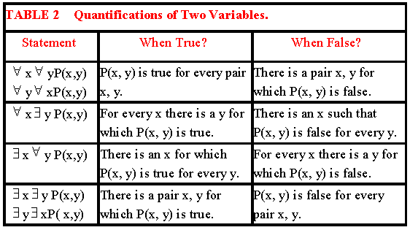
Table2

Slide 25
表明： 在谓词公式P(x, y)前有两个量词
如果两个量词是相同的，它们的次序是无关紧要；
如果两个量词是不相同的，它们的次序是不可以随便交换的。
量词次序的两个等价公式*：
∀x ∀y P(x, y)⇔∀y ∀x P(x, y)
∃x ∃y P(x, y) ⇔ ∃y ∃x P(x, y)

Slide 26
进一步的思考
一、谓词公式的分类
二、谓词公式的等价演算
三、谓词公式的标准化形式

Slide 27
一、谓词公式的分类
与命题公式真值讨论类似，可以描述谓词公式在指定变量（包含非量化的个体变量和谓词变量）后的真值情况，进而划分出永真式或永假式。
定理1 两个谓词公式A和B逻辑等价 当且仅当 A↔B是永真式。

Slide 28
二、谓词公式的等价演算
在判断谓词公式等价的运算中，所有命题公式的基本等价定律均适用，不过此时的P，Q，R都是谓词公式。

Slide 29
定理2 （基本量词等价定律）
量词分配律
∀x(A(x)∧B(x)) ⇔ ∀xA(x)∧ ∀xB(x)
∃x(A(x)∨B(x)) ⇔ ∃xA(x)∨ ∃xB(x)
这里A、B是任意包括未量化个体变量x的谓词公式
另两种情况的思考： ∀与∨， ∃与∧
不满足

Slide 30
量词扩张/收缩律
∀x(P∨B(x)) ⇔ P∨∀xB(x)
∀x(P∧B(x)) ⇔ P∧∀xB(x)
∃x(P∨B(x)) ⇔ P∨∃xB(x)
∃x(P∧B(x)) ⇔ P∧∃xB(x)
这里B是任意包括未量化个体变量x的谓词公式，P是不包括个体变量x的任意谓词公式。

Slide 31
例 证明
∃x(A(x)→B(x)) ⇔ ∀xA(x)→ ∃xB(x)

Slide 32
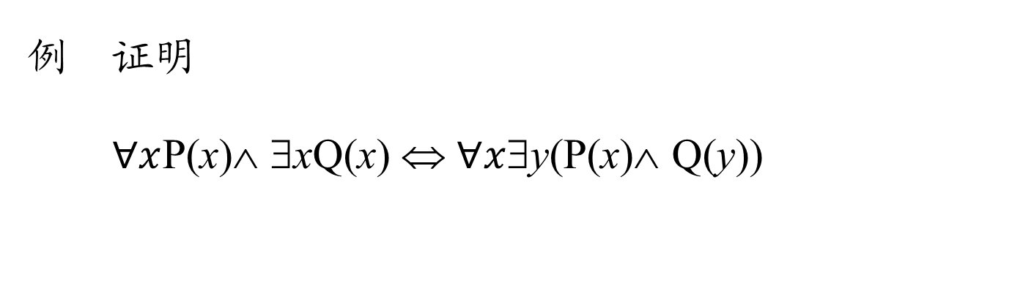
例 证明
$∀x$P(x)∧ ∃xQ(x) ⇔ $∀x$∃y(P(x)∧ Q(y))

Slide 33
逻辑程序设计（了解）
使用谓词逻辑的规则进行推理的程序设计语言——逻辑程序设计语言，如Prolog
20世纪70年代出现，现主要应用于人工智能领域
包括两类语句：Prolog事实和Prolog规则
Prolog事实：定义谓词（指定满足这些谓词的元素）
Prolog规则：使用Prolog事实定义的谓词定义新的谓词

Slide 34
逻辑程序设计（了解）
Example 22 考虑一个Prolog程序，给出的事实是每门课程的教师和学生注册的课程。程序使用这些事实回答与教师授课情况相关查询。谓词instructor(p,c)表示教授p是教授课程c的教师；enrolled(s,c)表示学生s注册课程c。
如程序的Prolog事实包含：
instructor(chan,math273)
instructor(patel,ee222)
instructor(grossman,cs301)
enrolled(kevin,math273)
enrolled(juana,ee222)
enrolled(juana, cs301)
enrolled(kiko,math273)
enrolled(kiko, cs301)

Slide 35
逻辑程序设计（了解）
可用Prolog规则定义新谓词teaches(p,s)，表示教授p教学生s
teaches(P,S):- instructor(P, C) , enrolled(S,C)
含义：
p∀s∃c(instructor(p,c) ∧ enrolled(s,c)→ teaches(p,s))
如果教授p是课程c的老师，学生s又注册课程c，则p教学生s为真，即teaches(p,s)为真。
Prolog使用给定的事实和规则回答查询（智能/逻辑推理）
? enrolled(kevin, math273)
? enrolled(X, math273)
? teaches(X, juana)
Notes:
大写在Prolog里表示变量

Slide 36
小 结
1、嵌套量词
定义、含义、否定、量词顺序的规定
2、谓词公式翻译
3、谓词公式的分类、等价演算
量词的分配律、量词的扩展/收缩律

Slide 37
作 业
P36：25； P44：9(a/c/e/g/i)、 27(a/c/e/g/i)

